Slide 1

PARQUE FORESTAL RECREATIVO ECOVISTA
Dando una mirada diferente a la naturaleza

Slide 2
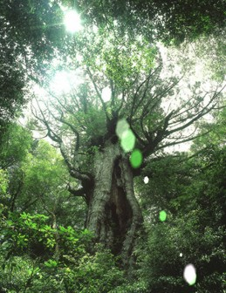
Introducción
La situación de las áreas verdes en el Km 2.5 Vía Piñas- Machala no es la más favorable para la población y no llena los requisitos necesarios para una ciudad.
La idea es implementar un parque en el Km 2.5 Vía Piñas – Machala, una región que sea lo suficientemente amplia en las afueras para que en el futuro cuando la ciudad crezca ese núcleo de vida natural quede dentro de la urbanización.
Ayudar a crear conciencia sobre los daños que causa la forma desordenada en la que la población crece y se esparce alrededor de la ciudad.

Slide 3

Antecedentes
La naturaleza está presente en las ciudades a lo largo de toda su historia, principalmente a través de jardines, huertos, o como fondo escénico. Pero también en otras formas: terremotos, riadas, frío, temblor.
En la edad media, los espacios agrícolas circundantes, eran imprescindibles para el abastecimiento de la población urbana.

Slide 4
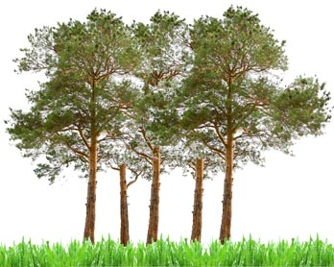
Situación Actual
Hemos observado diversidad de catástrofes, cambios climáticos, surgimiento de enfermedades diversas y sin duda, la pérdida de especies que no contribuye a la mejora de la vida del ser humano precisamente.
Por otra parte es una batalla constante el tratar de solucionar los problemas de la población en medio de tanto conflicto e inestabilidad que la situación política y a veces cultural ha traído al Ecuador de hoy.
En el Cantón Piñas debido a la forma en la que se ha dado el crecimiento poblacional, situación económica, política y cultural, se ha dejado de un lado la riqueza natural con la que se cuenta para cubrir necesidades muy básicas de forma rápida, pero no de la manera más conveniente.

Slide 5
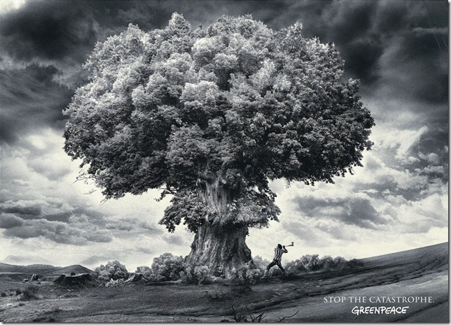

Problemas y oportunidades
A pesar de los esfuerzos, los parques no han experimentado suficientes cambios.
Las áreas de recreo son invadidas.
Se está aumentando la tala de árboles en estas áreas.
Se piensa re-densificar áreas, hacer usos mixtos del suelo y aumentar el porcentaje de vegetación por habitante

Slide 6

Misión: Concientizar al ciudadano sobre el trato que merecen los recursos naturales que poco a poco estamos perdiendo. Dar a conocer a la población sobre lo que se puede lograr al tener un área verde agradable, esa exposición a la naturaleza, a su alcance y sobretodo el hacerles ver el valor de la misma.
Visión: Construir un ambiente saludable y una naturaleza sostenible, para beneficio de los habitantes actuales de este sector y las futuras generaciones.

Slide 7

Objetivos: General y Específicos
Demostrar la factibilidad de la creación del Parque Forestal en el cantón Piñas.
Identificar la importancia de la creación del parque forestal
Aplicación de un análisis FODA.
Obtener los resultados a partir del plan de muestreo
Definir el segmento de mercado
Determinar las inversiones necesarias.
Realizar un análisis de sensibilidad.

Slide 8

Descripción del Proyecto
Características
El Parque contribuirá a la preservación del medio ambiente.
Aumentará la concienciación de las personas que viven en el sector sobre la importancia de proteger el ecosistema.
Fomentará el eco-turismo en la zona de Piñas-Machala.
Contará con un encargado ambiental y con una oficina de información turística.
La creación del parque le brindará confianza a los habitantes del sector , gracias a la presencia del personal de seguridad.

Slide 9

Descripción del Proyecto
Estructura
Abarca aproximadamente 50 hectáreas.
20 Has para áreas verdes
10 Has para cabañas.
2.5 Has para piscinas, una para niños y otra para adultos.
2.5 Has para miradores
5 Has para el comedor, patio bailable, área de juegos, etc.
5 Has para la entrada, estacionamiento de vehículos, y cuartos de los trabajadores.
5 Has para zona recreativa acuática.
Has = Hectáreas

Slide 10
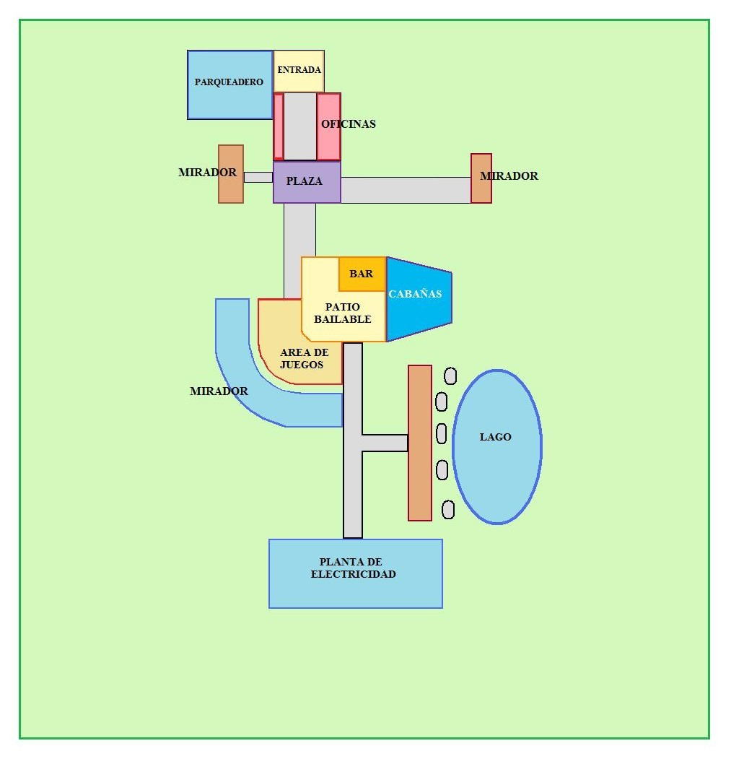
Descripción del Proyecto

Slide 11
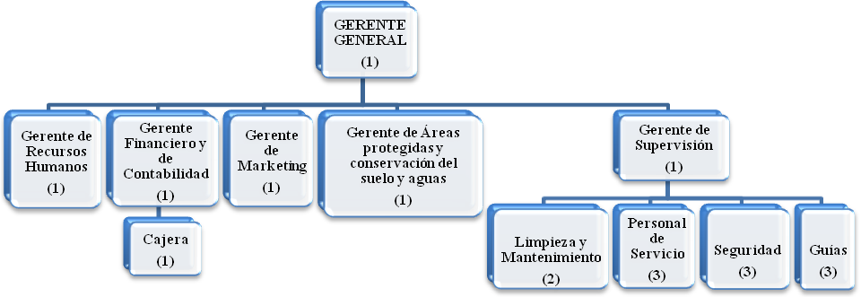
Esquema de la organización

Slide 12
FODA del Proyecto
Estructura
FORTALEZAS
Recursos paisajísticos
OPORTUNIDADES
Nivel de ingresos
AMENAZAS
Falta de servicios
DEBILIDADES
Presupuesto
Oferta de servicios
Comunicación
Ecoturismo
Encargado Ambiental
Políticas
Destinos sustitutos

Slide 13
Investigación de mercado y Análisis
Muestra
N: Tamaño de la muestra
Z: 1.96
p: 0.5
q: (1-p) = (1-0.50) = 0.50
D²: 0.0025

Slide 14
Investigación de mercado y Análisis
Población
Gráfico 2.2 Estimados para el 2005
Fuente: INEC
 | Población | Proporción | Número de encuestas a realizar
Guayaquil | 2.157.853 | 90% | 360
Machala | 228.351 | 10% | 40
Total | 2.386.204 | 100% | 400

Slide 15
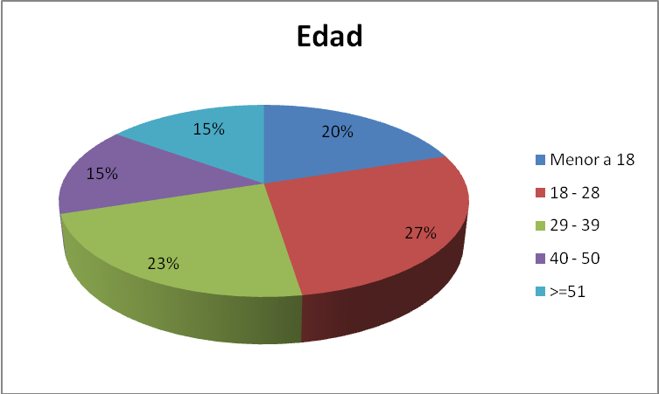
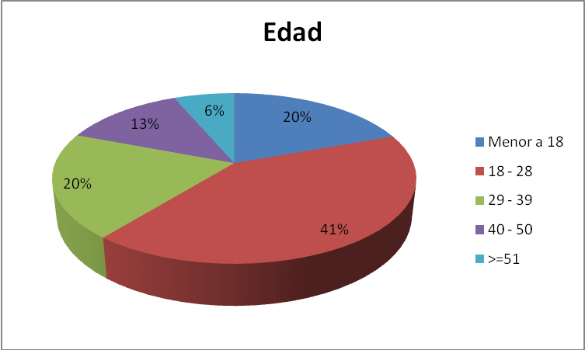
Investigación de mercado y Análisis
1.- ¿Qué edad tiene?
Machala Guayaquil

Slide 16
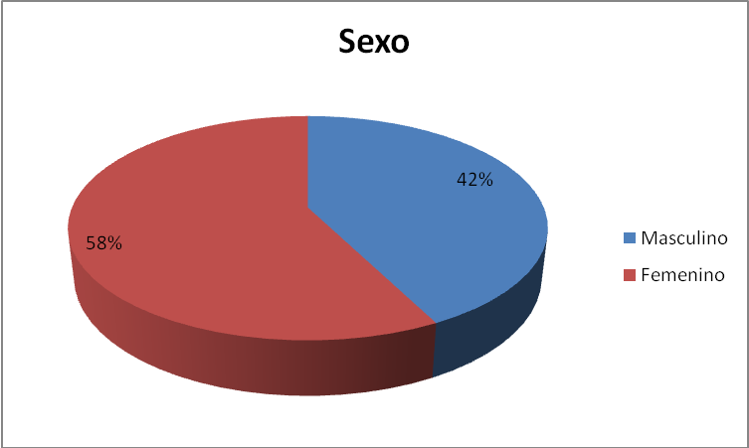
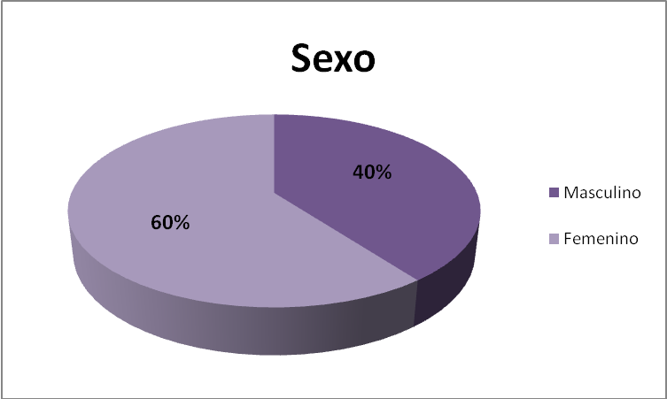
Investigación de mercado y Análisis
2.- Sexo
Machala Guayaquil

Slide 17
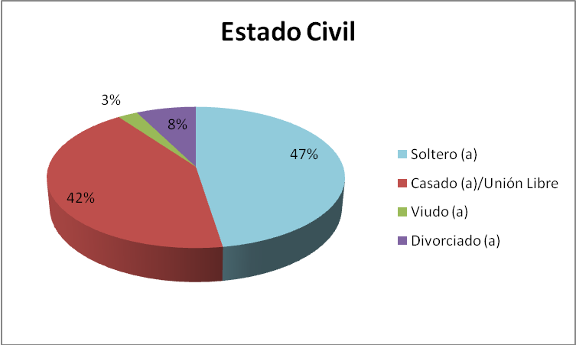
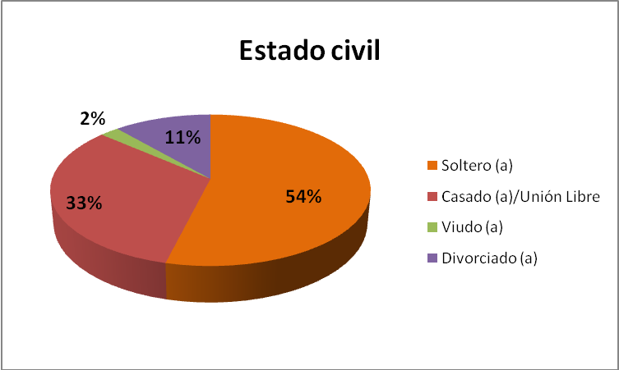
Investigación de mercado y Análisis
3.- Estado civil
Machala Guayaquil

Slide 18
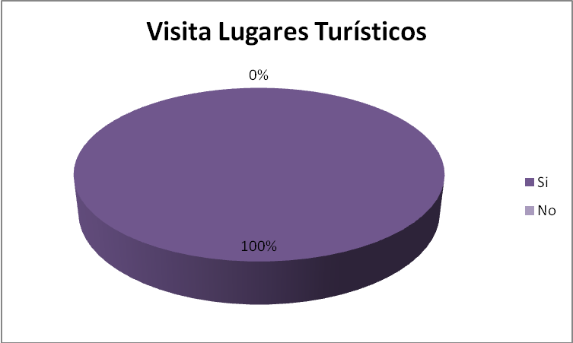
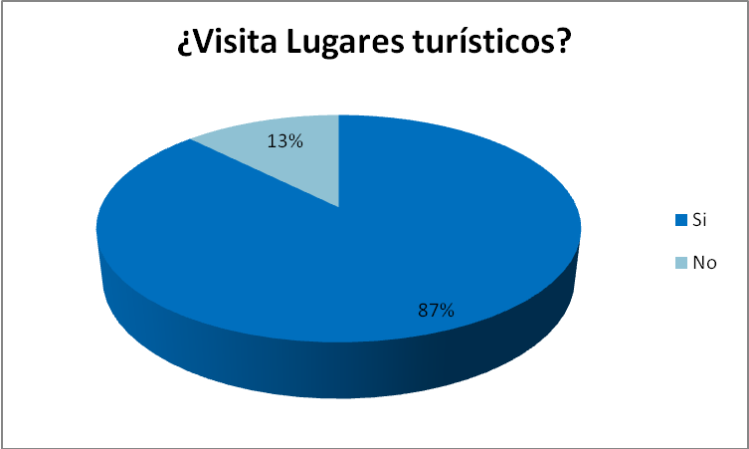
Investigación de mercado y Análisis
4.- ¿Le gusta visitar lugares turísticos dentro de su país?
Machala Guayaquil

Slide 19
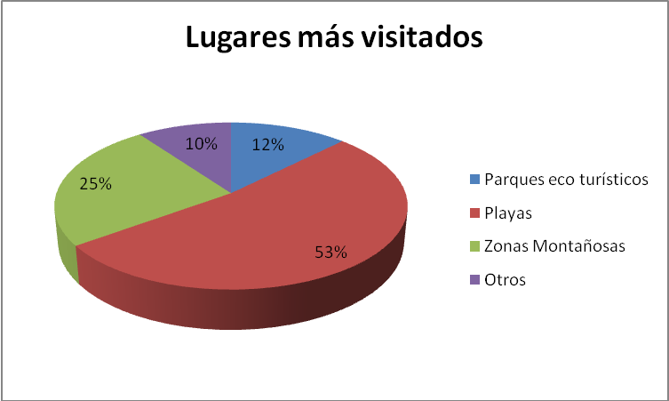
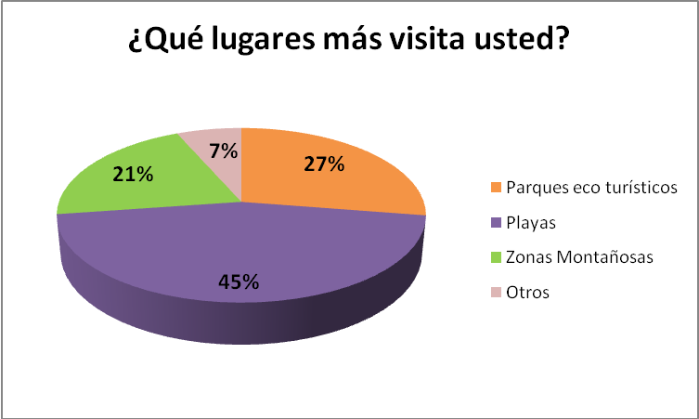
Investigación de mercado y Análisis
5.- ¿Qué lugares son los que más vista usted para distraerse?
Machala Guayaquil

Slide 20
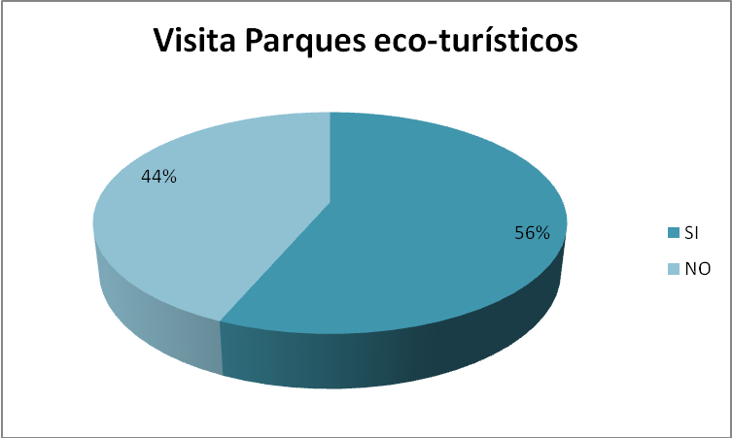
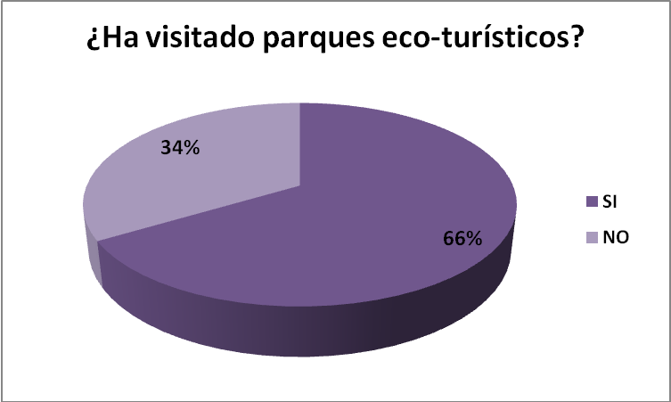
Investigación de mercado y Análisis
6.- ¿Ha visitado algún parque eco-turístico?
Machala Guayaquil

Slide 21
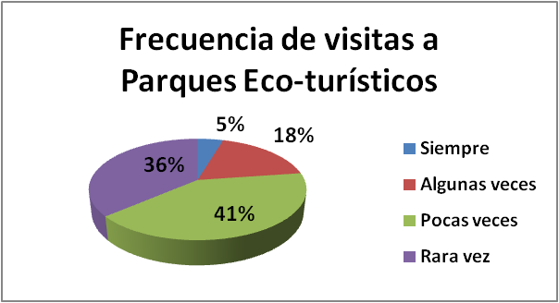
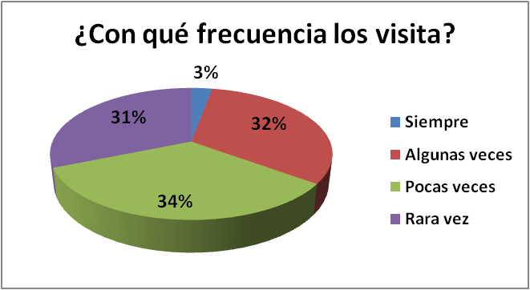
Investigación de mercado y Análisis
7.- ¿Con qué frecuencia visita usted parques eco-turísticos?
Machala Guayaquil

Slide 22
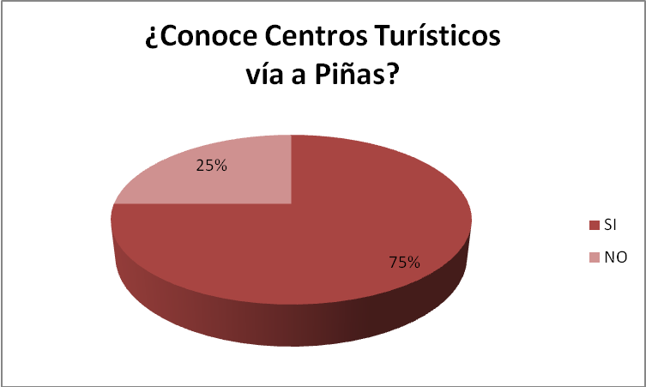
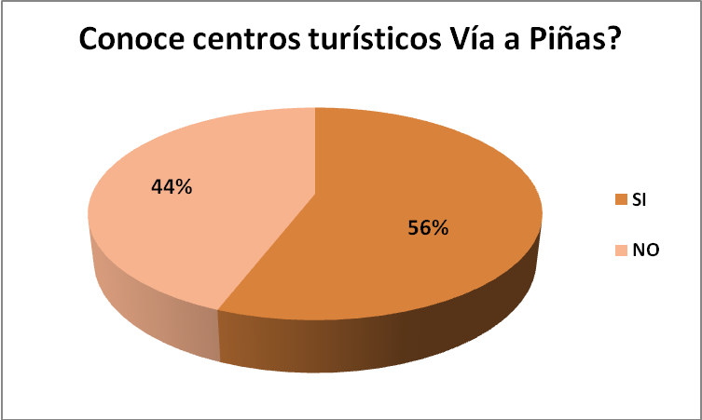
Investigación de mercado y Análisis
8.- ¿Conoce usted algún centro turístico Vía a Piñas?
Machala Guayaquil

Slide 23
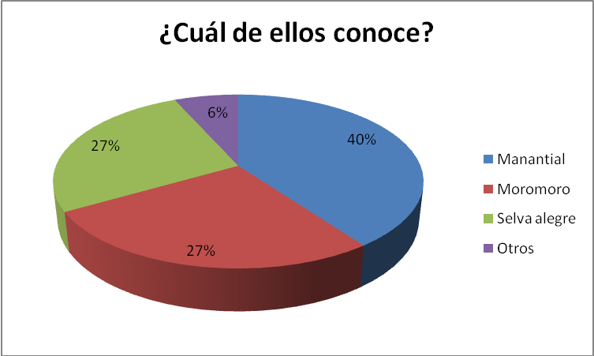
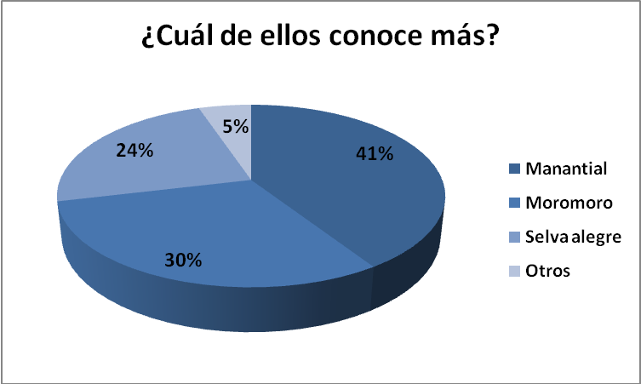
Investigación de mercado y Análisis
9.- ¿Cuál de ellos conoce?
Machala Guayaquil

Slide 24
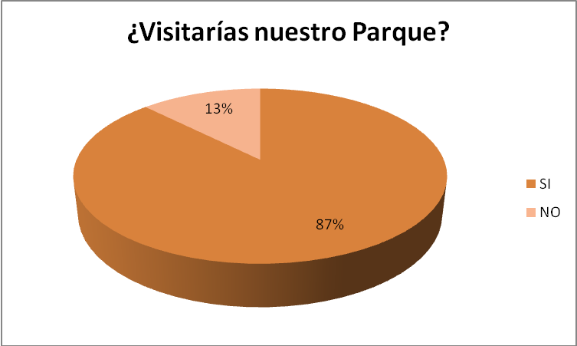
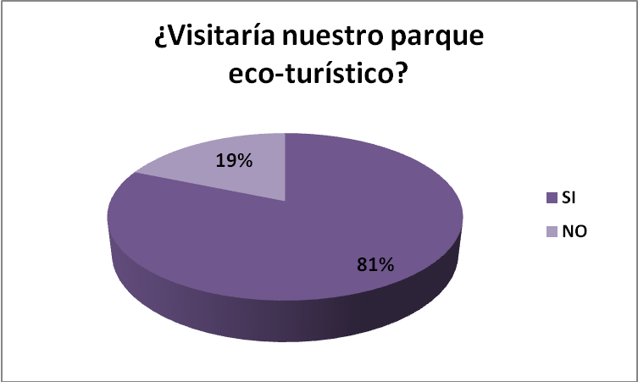
Investigación de mercado y Análisis
10.- ¿Le gustaría visitar un parque eco-turístico en el km 2.5 vía Piñas?
Machala Guayaquil

Slide 25
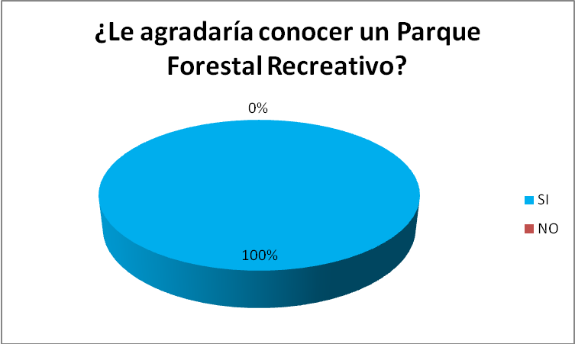
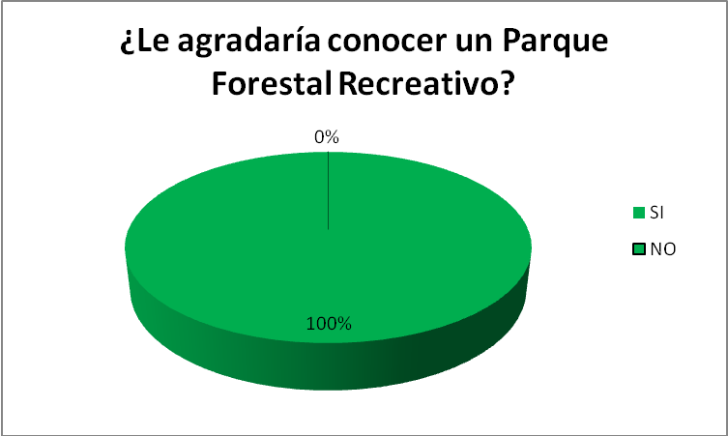
Investigación de mercado y Análisis
12.- ¿Le agradaría saber que cuenta con un parque Forestal y a la vez Recreativo?
Machala Guayaquil

Slide 26
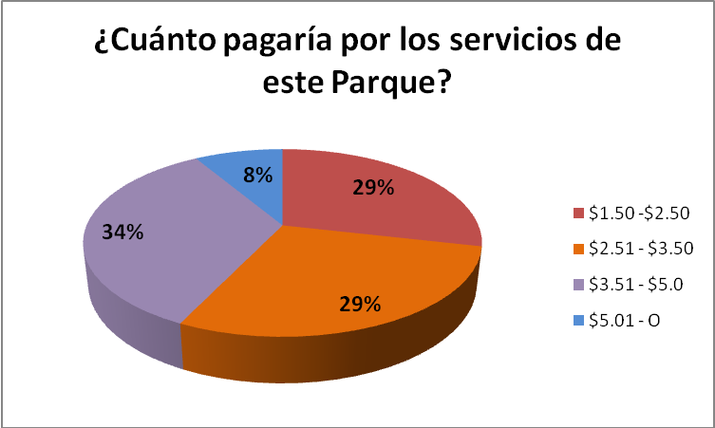
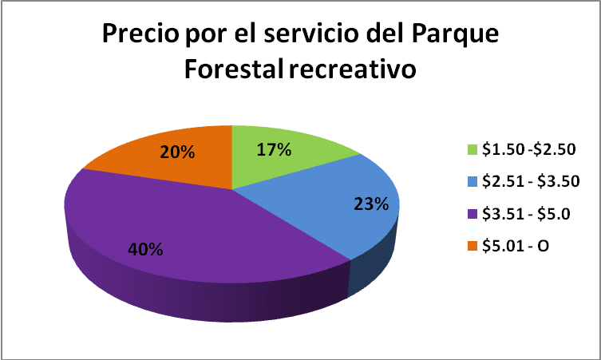
Investigación de mercado y Análisis
14.- ¿Cuánto estaría Ud. dispuesto a pagar por los servicios del parque Forestal?
Machala Guayaquil

Slide 27
Investigación de mercado y Análisis
Matriz BCG

Slide 28
Investigación de mercado y Análisis
Matriz Implicación

Slide 29
Investigación de mercado y Análisis
Macro-segmentación
FUNCIONES
Turismo, Diversión, Trabajo, Relajación, Salud, Deporte y Retiros espirituales
CLIENTES
Hombres, Mujeres, Familias y Grupos estudiantiles
TECNOLOGÍA
Lugares
Eco-turísticos

Slide 30
Investigación de mercado y Análisis
Macro y Micro-segmentación
Demográfico: Hombres y mujeres de 18 a 65 años, familias con hijos, grupos de estudiantes. Referente a los padres de familia e hijos; estos son menores de edad correspondiente a las edades que van de 10 a 17 años.
Psicográfico: se ha escogido el nivel socioeconómico medio, medio alto y alto que le gusta realizar actividades al aire libre y frecuentan lugares eco-turísticos.

Slide 31
Investigación de mercado y Análisis
Fuerzas de Porter

Slide 32
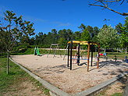
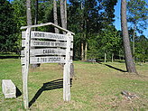
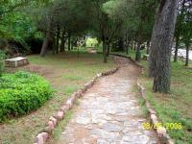
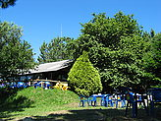
Investigación de mercado y Análisis
Marketing Mix
Producto

Slide 33
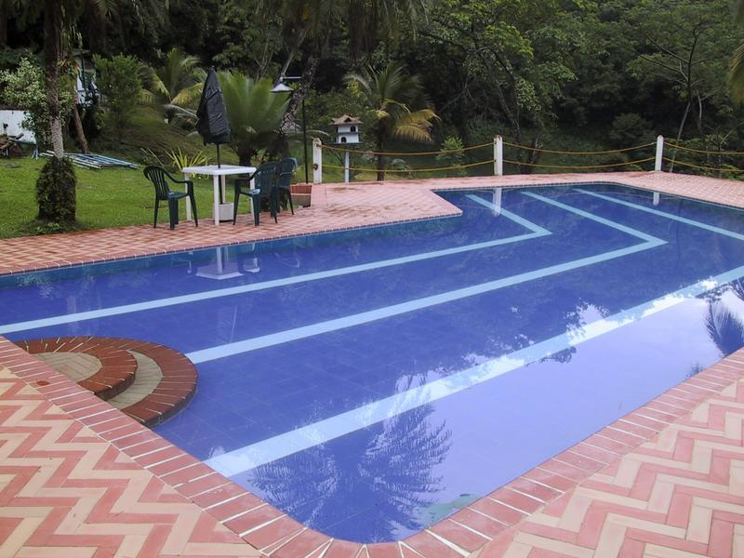
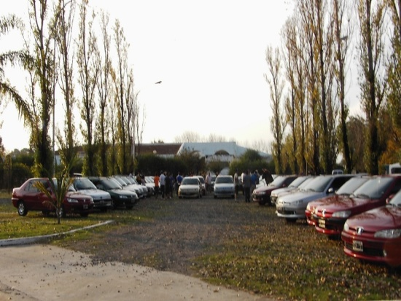
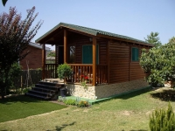
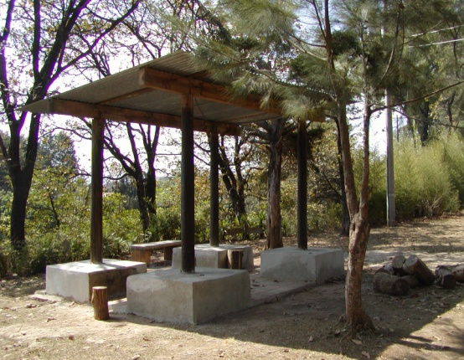
Investigación de mercado y Análisis
Marketing Mix
Producto

Slide 34
Investigación de mercado y Análisis
Marketing Mix
Precio $4.00
Plaza Km 2.5 vía Piñas, Parroquia Saracay, en la ciudad de Machala.

Slide 35
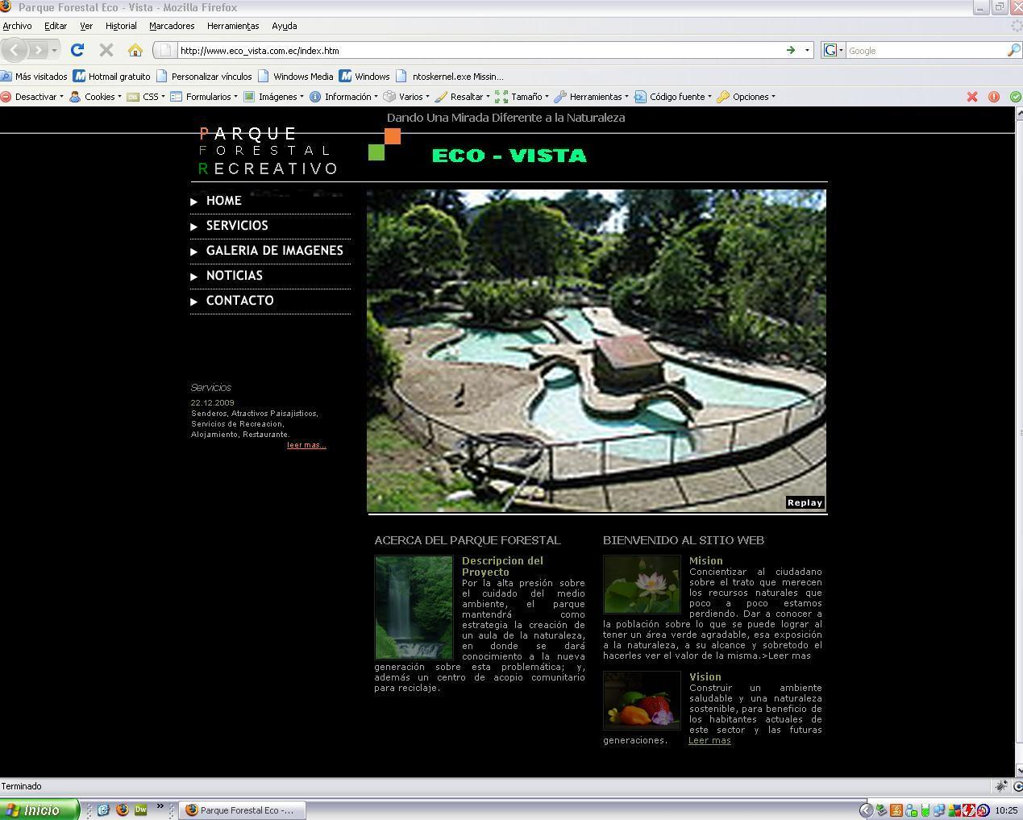
Investigación de mercado y Análisis
Marketing Mix
Promoción
Página Web

Slide 36
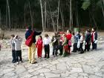
Investigación de mercado y Análisis
Marketing Mix
Promoción
Telemarketing

Slide 37
Estudio técnico
REQUERIMIENTOS DE MATERIALES PARA LA IMPLEMENTACIÓN
Materiales para la construcción de cabañas.
250 m3 aproximadamente de Madera Teca.
Con esta cantidad de madera podremos construir alrededor de 6 cabañas. 5 para hospedaje y una habitación que será designada para los residentes del centro turísticos.

Slide 38
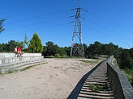
Materiales para implementación de Servicios Básicos
Agua:
La planta de agua potable en su totalidad con pozos, bombas, mezcladoras y la pequeña oficina es de aproximadamente de 570 metros cuadrados.
Electricidad:
Esta planta eléctrica se encontrará al final de la zona.
Los generadores eléctricos están ubicados dentro de muros protectores cuya área abarca 1752 metros cuadrados.

Slide 39
Estudio técnico
DISTRIBUCIÓN DEL ÁREA DEL PROYECTO
SERVICIOS A PRESTAR
Administración | Recepción
 | Oficina
 | Baño
Restaurante | Cocina Amplia
 | Despensa
 | Baño de empleados
Salón de Eventos | Pista Bailable
 | Área de descanso
Vestidores Generales | Vestidores para hombres
 | Vestidores para mujeres

Slide 40
DISTRIBUCIÓN DEL AREA DEL PROYECTO
SERVICIOS A PRESTAR
Piscina grande para nadadores | 1 Tobogán
 | Área para baños de sol
Piscina pequeña para niños | 1 Mini Tobogán
 | Área para baños de sol
Juegos recreativos para niños | Columpios
 | Juegos didácticos
 | Resbaladeras
Cabañas habitacionales | 6 cabañas Matrimoniales
Bosquecillos | Senderos para caminatas
Canchas Deportivas | 1 Cancha de fútbol
 | 1 Cancha de Básquet
 | 1 Cancha de Volley
Boletería
Guardianía
Parqueo General

Slide 41

ESTUDIO FINANCIERO
Supuestos utilizados en el estudio financiero:
  La demanda del parque forestal recreativo crecerá a un 4%
  El precio de entrada al parque Forestal recreativo que es de $4 en los años 1 y 2 y luego en el año 3 será de $5 con un posterior crecimiento del 3%
  El precio de utilización por cabañas que es de $15 y crecerá a un 4% anual
  El ingreso por arriendo del local es de $300 y crecerá a un 5% anual
  Al menos dos cabañas serán utilizadas en la semana.
  Los costos operacionales tendrán un valor de $ 74.067,97, con un crecimiento del 2% anual
  Los costos operacionales son constantes.

Slide 42
Inversión
Terreno
Numero de Ha | 50
Costo de terreno por Ha | $ 14.000,00
Total de Costo de Terreno | $ 700.000,00
Costo de Construcción
Área de construcción x Ha | 50
Precio de construcción x Ha | $ 296,33
Total de Costos de construcción | $ 14.816,50

Slide 43
Implementos | Cantidad | P/U | Cant. de horas | Total
Madera Teca x m3 | 250 | $ 110 |  | $ 27.500
Juegos de Dormitorios | 6 | $ 250 |  | $ 1.500
Lámparas de Veladores | 6 | $ 15 |  | $ 90
Duchas | 9 | $ 20 |  | $ 180
Ventiladores | 8 | $ 35 |  | $ 280
Agua |  |  |  | $ 2.100
Bombas | 3 | $ 500 |  | $ 1.500
Mezcladora | 1 | $ 600 |  | $ 600
Electricidad |  |  |  | $ 1.700
Generadores Eléctricos | 2 | $ 850 |  | $ 1.700
Piscinas |  |  |  | $ 15.738
Retro excavadora | 1 | $ 40 | 40 | $ 1.600
Volqueta | 1 | $ 40 | 35 | $ 1.400
Aplanadora | 1 | $ 40 | 35 | $ 1.400
Porcelanito | 97 | $ 48 |  | $ 4.656
Toboganes | 2 | $ 116 |  | $ 232
Sacos de Cemento | 129 | $ 50 |  | $ 6.450

Slide 44
Implementos | Cantidad | Precio Unitario | Total
Comedor/ Patio bailable |  |  | $ 10.932
Cocina Industrial | 1 | $ 380 | $ 380
Refrigeradora | 1 | $ 480 | $ 480
Congelador | 1 | $ 600 | $ 600
Mesas Plásticas | 8 | $ 12 | $ 96
Sillas Plásticas | 32 | $ 8 | $ 256
Cerámica para pisos | 186 | $ 48 | $ 8.928
Hamacas | 10 | $ 10 | $ 100
Sombrillas para mesas | 8 | $ 12 | $ 92
Juegos Recreativos |  |  | $ 400
Columpios | 1 | $ 250 | $ 250
Juegos didácticos | 10 | $ 15 | $ 150
Construcción entrada |  |  | $ 19.918
Vigas de acero | 200 | $ 54 | $ 10.800
Mallas | 100 | $ 32 | $ 3.200
Laminas de Zinc | 80 | $ 65 | $ 5.200
Puertas de Madera | 6 | $ 53 | $ 318
Puertas de Acero | 8 | $ 50 | $ 400

Slide 45
Implementos | Cantidad | Precio Unitario | Total
Oficina |  |  | $ 3.551
Escritorio+ silla de oficina | 4 | $ 125 | $ 500
Computadora | 5 | $ 350 | $ 1.750
Aire acondicionado | 2 | $ 250 | $ 500
Baños | 9 | $ 89 | $801
Canchas Deportivas |  |  | $ 578
Malla para Volley | 1 | $ 30 | $ 30
Pelota de Volley | 1 | $ 15 | $ 15
Vigas de Cancha de Football | 10 | $ 37 | $ 370
Pelota de Football | 1 | $ 10 | $ 10
Arcos de básquet | 2 | $ 69 | $ 138
Pelota de Básquet | 1 | $ 15 | $ 15
Movilización |  |  | $25000
Vehículo | 1 | $25000 | $25000
Gastos de Constitución |  |  | $800
Total de Ctos de Implementos |  |  | $110.267,00
Total de Inversión |  |  | $825.083,50

Slide 46
Ingresos
Para calcular los ingresos anuales primero se tomo en cuenta los resultados obtenidos por las encuestas, siendo las preguntas número siete y diez que nos proporcionó la información necesaria para ello.
Tomamos en consideración, las personas que siempre asisten a estos centros recreativos y educativos, para así asegurarnos de que todas asistirán y no producir algún error.
Demanda de Machala
demanda anual total | 198665 | Personas
demanda anual esperada | 9030 | personas
demanda mensual esperada | 753 | personas
demanda semanal esperada | 108 | personas
Demanda de Guayaquil
demanda anual total | 1747861 | personas
demanda anual esperada | 50419 | personas
demanda mensual esperada | 4202 | personas
demanda semanal esperada | 600 | personas

Slide 47
MACHALA |  |  |  |  |  | GUAYAQUIL
 | Encuestados | Porcentaje |  |  |  | Encuestados | Porcentaje
SI | 35 | 87% |  |  | SI | 256 | 81%
NO | 5 | 13% |  |  | NO | 59 | 19%
TOTAL | 40 | 100% |  |  | TOTAL | 315 | 100%
 | Encuestados | % |  |  |  | Encuestados | %
Siempre | 1 | 5% |  |  | Siempre | 6 | 3%
Algunas veces | 4 | 18% |  |  | Algunas veces | 67 | 32%
Pocas veces | 9 | 41% |  |  | Pocas veces | 70 | 34%
Rara vez | 8 | 36% |  |  | Rara vez | 65 | 31%
TOTAL | 22 | 100% |  |  | TOTAL | 208 | 100%
PROYECCION DE DEMANDA
 | AÑO 1 | AÑO 2 | AÑO 3 | AÑO 4 | AÑO 5 | AÑO 6 | AÑO 7 | AÑO 8 | AÑO 9 | AÑO 10
DEMANDA | 41615 | 44587 | 59449 | 61827 | 64300 | 66872 | 69547 | 72329 | 75222 | 78231

Slide 48
 | AÑO 1 | AÑO 2 | AÑO 3 | AÑO 4 | AÑO 5 | AÑO 6 | AÑO 7 | AÑO 8 | AÑO 9 | AÑO 10
Precio de entrada | $ 4,00 | $ 4,00 | $ 5,00 | $ 5,15 | $ 5,30 | $ 5,46 | $ 5,63 | $ 5,80 | $ 5,97 | $ 6,15
Precio de cabañas | $ 15,00 | $ 15,00 | $ 15,60 | $ 6,22 | $ 16,87 | $ 17,55 | $ 18,25 | $ 18,98 | $ 19,74 | $ 20,53
Número de cabañas anuales | 104 | tomando en cuenta que alquilamos 2 cabañas a la semana
Alquiler de Restaurant | 300 | 3600
PROYECCION DE INGRESOS
 | AÑO 1 | AÑO 2 | AÑO 3 | AÑO 4 | AÑO 5
Entradas | $ 166.458,07 | $178.347,93 | $297.246,55 | $318.410,50 | $341.081,33
Cabañas | $ 1.560,00 | $ 1.560,00 | $ 1.622,40 | $ 1.687,30 | $ 1.754,79
Arriendo | $ 3.600,00 | $ 3.780,00 | $ 3.969,00 | $ 4.167,45 | $ 4.375,82
TOTAL | $ 171.618,07 | $183.687,93 | $302.837,95 | $324.265,25 | $347.211,94
 | AÑO 6 | AÑO 7 | AÑO 8 | AÑO 9 | AÑO 10
Entradas | $365.366,32 | $391.380,40 | $419.246,69 | $449.097,05 | $481.072,76
Cabañas | $ 1.824,98 | $ 1.897,98 | $ 1.973,90 | $ 2.052,85 | $ 2.134,97
Arriendo | $ 4.594,61 | $ 4.824,34 | $ 5.065,56 | $ 5.318,84 | $ 5.584,78
TOTAL | $371.785,91 | $398.102,72 | $426.286,15 | $456.468,74 | $488.792,51

Slide 49
Costos
Costos Operacionales.
COSTOS OPERACIONALES
ADMINISTRATIVOS | $63.699,97
ALMUERZO DEL PERSONAL | $10.368,00
TOTAL COSTOS OPERACIONALES | $74.067,97
Costos No Operacionales.
COSTOS NO OPERACIONALES
AGUA | $ 2.018,52
ELECTRICIDAD | $ 990,00
TELEFONOS | $ 300,00
INSUMOS LIM | $ 1.200,00
INSUMO OFICINA | $ 600,00
TOTAL DE COSTOS NO OPERACIONALES | $ 5.108,52

Slide 50
Depreciaciones
DESCRIPCION | VALOR
Maquinarias y equipos | $ 3.800,00
Vehículo | $ 25.000,00
Equipos de computación | $ 1.750,00
Muebles y enseres | $ 3.202,00
Edificios | $ 90.531,50
 |  |  | Vida útil | DEPRECIACION ANUAL
DESCRIPCION | VALOR | % |  | 1 | 2 | 3 | 4 | 5
Maquinarias y equipos | $ 3.800,00 | 10% | 10 | $ 380,00 | $ 380,00 | $ 380,00 | $ 380,00 | $ 380,00
Vehiculo | $ 25.000,00 | 10% | 10 | $ 2.500,00 | $ 2.500,00 | $ 2.500,00 | $ 2.500,00 | $ 2.500,00
Equipos de computación | $ 1.750,00 | 33% | 3 | $ 583,33 | $ 583,33 | $ 583,33 | $ 583,33 | $ 583,33
Muebles y enseres | $ 3.202,00 | 10% | 10 | $ 320,20 | $ 320,20 | $ 320,20 | $ 320,20 | $ 320,20
Edificios | $ 90.531,50 | 5% | 20 | $ 4.526,58 | $ 4.526,58 | $ 4.526,58 | $ 4.526,58 | $ 4.526,58
TOTAL | $124.283,50 |  |  | $ 8.310,11 | $ 8.310,11 | $ 8.310,11 | $ 8.310,11 | $ 8.310,11
Depreciación inicial |  |  |  | 0 | $ 8.310,11 | $ 16.620,22 | $ 24.930,33 | $ 33.240,43
Depreciación acumulada |  |  |  | $ 8.310,11 | $ 16.620,22 | $ 24.930,33 | $ 33.240,43 | $ 41.550,54

Slide 51
 |  |  | Vida útil | DEPRECIACION ANUAL
DESCRIPCION | VALOR | % |  | 6 | 7 | 8 | 9 | 10
Maquinarias y equipos | $ 3.800,00 | 10% | 10 | $ 380,00 | $ 380,00 | $ 380,00 | $ 380,00 | $ 380,00
Vehiculo | $ 25.000,00 | 10% | 10 | $ 2.500,00 | $ 2.500,00 | $ 2.500,00 | $ 2.500,00 | $ 2.500,00
Equipos de computación | $ 1.750,00 | 33% | 3 | $ 583,33 | $ 583,33 | $ 583,33 | $ 583,33 | $ 583,33
Muebles y enseres | $ 3.202,00 | 10% | 10 | $ 320,20 | $ 320,20 | $ 320,20 | $ 320,20 | $ 320,20
Edificios | $ 90.531,50 | 5% | 20 | $ 4.526,58 | $ 4.526,58 | $ 4.526,58 | $ 4.526,58 | $ 4.526,58
TOTAL | $ 124.283,50 |  |  | $ 8.310,11 | $ 8.310,11 | $ 8.310,11 | $ 8.310,11 | $ 8.310,11
Depreciación inicial |  |  |  | $ 41.550,54 | $ 49.860,65 | $ 58.170,76 | $ 66.480,87 | $ 74.790,98
Depreciación acumulada |  |  |  | $ 49.860,65 | $ 58.170,76 | $ 66.480,87 | $ 74.790,98 | $ 83.101,08
Amortización
 |  |  | Vida útil | AMORTIZACION
DESCRIPCION | VALOR | % |  | 1 | 2 | 3 | 4 | 5
Gastos de Constitución y Funcionamiento | $ 800,00 | 20% | 5 | $ 160,00 | $ 160,00 | $ 160,00 | $ 160,00 | $ 160,00
TOTAL | $ 800,00 |  |  | $ 160,00 | $ 160,00 | $ 160,00 | $ 160,00 | $ 160,00
Depreciación inicial |  |  |  | $ 0,00 | $ 160,00 | $ 320,00 | $ 480,00 | $ 640,00
Depreciación acumulada |  |  |  | $ 160,00 | $ 320,00 | $ 480,00 | $ 640,00 | $ 800,00

Slide 52
Capital de Trabajo.
Definimos capital de trabajo, al monto que se necesita para poner en marcha el negocio durante el primer año, antes de obtener nuestras utilidades, para poder cubrir los gastos que se generen durante ese periodo.
Considerando los Costos Operacionales y no Operacionales del primer año podemos decir que el capital de trabajo es de $7.703,00
Estructura de Financiamiento
INVERSION & CT | $832.786,96
CAP. PROP (40%) | $ 333.114,79
CAP. PRESTAMO (60%) | $ 499.672,18
Para financiar el proyecto se realizará un préstamo a Consulcrédito Sociedad Financiera a una tasa efectiva de 12 % anual y una tasa semestral del 5.83% para un periodo de 10 años.
PAGO | $ 42.964,60
NPER | 20
TASA ANUAL | 12,00%
TASA SEMESTRAL | 5,83%

Slide 53
Estado de situación Inicial
ESTADO SITUACION INICIAL
ACTIVO |  | PASIVO
DISPONIBLE |  | Préstamo | $499.672,18
Capital de Trabajo (Caja y Bancos) | $7.703
FIJOS | $824.283,50
Maquinarias y equipos | $3.800,00
Vehículo | $25.000,00
Equipos de computación | $1.750,00
Muebles y enseres | $3.202,00
Edificios | $90.531,50
Terreno | $700.000,00
DIFERIDOS | $800,00 | PATRIMONIO
Gasto de Constitución y Funcionamiento | $800,00 | Capital Propio | $333.114,79
Total Activo | $832.786,96 | Total Pasivo y Patrimonio | $832.786,96

Slide 54
TMAR
Reemplazando los datos:
r_{fEcua} = 8.06%
r_{m} = 20%
r_{f} = 9.375%
β = 1,1
r_{e=} 29.12%
Reemplazando los datos;
r_{d=} 12%
T= 25%
d= 60%
re= 29.12%
r_{k=} 17.05%

Slide 55
FLUJO DE CAJA
FLUJO DE CAJA DEL INVERSIONISTA
FLUJO DE CAJA DEL NEGOCIO PUESTO EN MARCHA

Slide 56
PAYBACK
Período (años) | Saldo Inversión | Flujo de Caja | Rentabilidad Exigida | Recuperación Inversión
1 | 499672,18 | -3099,56 | 85189,11 | -88288,67
2 | 587960,84 | 2412,02 | 100241,44 | -97829,42
3 | 685790,27 | 74269,68 | 116920,38 | -42650,70
4 | 728440,97 | 87143,37 | 124191,90 | -37048,53
5 | 765489,49 | 99029,59 | 130508,30 | -31478,72
6 | 796968,21 | 109916,33 | 135875,11 | -25958,78
7 | 822926,99 | 125217,82 | 140300,82 | -15083,00
8 | 838009,99 | 139676,48 | 142872,32 | -3195,85
9 | 841205,83 | 153344,97 | 143417,18 | 9927,79
10 | 831278,05 | 225664,06 | 141724,59 | 83939,47

Slide 57
ANALISIS DE SENSIBILIDAD
De 10.000 simulaciones podemos observar que tenemos una TIR Mínima de 18.31% y una máxima de 20.10% dando como consecuencia una media de 19.25%; pero como hemos hecho nuestro análisis los rangos de la TIR es mayor a la TMAR del proyecto que es de 17.05%, con lo cual podemos concluir que nuestro proyecto si es factible.

Slide 58
ANÁLISIS DE VARIABLES
De acuerdo al análisis las variables que más nos afecta positivamente tenemos al Precio de entrada al parque forestal, seguido de la variable de Demanda y por último la que afecta en menor grado tenemos a la variable de Número de Cabañas.

Slide 59
Por el motivo de que nuestro proyecto está financiado en un 60% con un préstamo, la tasa de préstamo nos afecta negativamente en un 72%, esto se debe a la estructura del financiamiento del mismo.
Evaluando el Valor presente del proyecto tenemos que el mínimo del proyecto sería de USD 8,787.21 como mínimo y un máximo de USD 65,922.53 Y un valor medio de USD 38,683.21.

Slide 60
CONCLUSIONES
El desarrollo de nuestro proyecto contribuirá en el crecimiento del sector turístico en el País y de esta manera generar más divisas por medio de esta actividad.
Según le resultado de las encuestas tenemos un buen número de demanda por lo que concluimos Nuestro Parque Forestal tiene gran aceptación dentro de la población.
Desde el punto de vista Económico – Financiero se desprende que esta actividad resulta atractiva pues nos da una Tasa Interna de Retorno del 17.68% y un VAN de $11.732,67

Slide 61
RECOMENDACIONES
El Ecuador tiene un gran potencial turístico que debe ser aprovechado tratando de invertir más en este sector.
El Ministerio de Turismo debería tener un registro más completo y actualizado acerca de los lugares turísticos y Eco-turísticos con los que cuenta el Ecuador.
Crear conciencia ecológica en los ecuatorianos dando a conocer la importancia de las reservas Forestales.
El Gobierno debería trabajar en realzar la imagen turística del Ecuador hacia el resto del mundo.

Slide 62
PARQUE FORESTAL RECREATIVO ECOVISTA
Dando una mirada diferente a la naturaleza

